Slide 1

[НАЗВАНИЕ КОМАНДЫ]
Спецтрек ФСП. Цифровая платформа-агрегатор ИТ-вакансий
с верифицированным профилем достижений
участника Федерации спортивного программирования (ФСП)
Notes:
Название команды и состав — заполнить. Решение: платформа fsp-talent (ФСП Таланты).

Slide 2

КОМАНДА «[НАЗВАНИЕ]»
Краткое описание решения:
fsp-talent — платформа, где работодатель сам находит кандидата в категории «специализация × грейд», подтверждённой адаптивным тестом и достижениями ФСП, и приглашает его с зарплатной вилкой. Контакты открываются только после согласия кандидата.
О команде
Капитан: [ФИО капитана], [специальность]
Кол-во участников: [N] человек
Краткое описание:
[как образовалась команда]
[место работы / учёбы участников]
Город и регион: [город, регион]
Уникальность решения:
Категорию даёт тест, а не резюме: у каждого кандидата свой вариант задачи, сложность измерена по модели IRT, «слитые» задачи ловит детектор. Каждое место в подборке объяснено.
8

Slide 3

УЧАСТНИКИ
[Имя Фамилия]
[Имя Фамилия]
[Имя Фамилия]
[Имя Фамилия]
[Имя Фамилия]
[Роль в команде]
[Ник в мессенджере]
[Телефон]
[Работа / учёба]
[Роль в команде]
[Ник в мессенджере]
[Телефон]
[Работа / учёба]
[Роль в команде]
[Ник в мессенджере]
[Телефон]
[Работа / учёба]
[Роль в команде]
[Ник в мессенджере]
[Телефон]
[Работа / учёба]
[Роль в команде]
[Ник в мессенджере]
[Телефон]
[Работа / учёба]

Slide 4

О КОМАНДЕ
Краткая история команды:
01
[Как собралась команда, участвовали ли вместе в хакатонах и проектах, интересные факты — заполнить команде]
Почему вы выбрали именно эту задачу
из предложенных на хакатоне?
02
[Почему выбрали задачу ФСП и что зацепило в проблеме — заполнить команде]
С какими основными сложностями или вызовами
вы столкнулись и как их преодолели?
03
[Черновик — поправьте] Малый банк убивает адаптивность → расширили до 192 параметрических шаблонов. Утечки заданий → свой вариант каждому и детектор «слишком верно и быстро».
Нет данных и API ФСП → синтетика с известной правдой и свой мок реестра. Объяснимость подбора → счёт из 6 факторов с разбивкой и причинами.

Slide 5
КОРОТКО О РЕШЕНИИ
Техническая суть решения
Маркетинговая суть решения
Модульный монолит: FastAPI + PostgreSQL 16, React + TypeScript, всё в Docker Compose
Движок теста: модель IRT (2PL), адаптивный тест, 192 параметрических шаблона
Детектор утечек и калибровка сложности по ответам
Подбор: счёт из 6 факторов с объяснением, веса меняет админ
ФСП ID через Keycloak (OIDC + PKCE) и мок реестра с нашим контрактом API
Разбор PDF-резюме и текста потребности правилами, LLM необязателен
Работодатель получает подборку вместо сотен откликов и сам выходит на кандидата
Кандидат не рассылает резюме — его находят по подтверждённой категории, вилка видна сразу
ФСП: результаты соревнований превращаются в карьерное преимущество участника
Модель (гипотеза): кандидату бесплатно, работодатель платит за доступ к банку и приглашения
Каналы: сообщество и соревнования ФСП, вузы, IT-компании — партнёры ФСП

Slide 6
ПРОБЛЕМА И НАШ ОТВЕТ
Проблема
Работодатель разбирает сотни нерелевантных откликов, кандидат откликается вслепую. Резюме не подтверждает навыки — отбор сводится к ключевым словам.
Что есть сейчас
Сайты вакансий: отклики и фильтр по словам. Единый тест быстро «сливается». Задания от нейросети несопоставимы по сложности.
Наше решение
Работодатель приходит сам: категория из теста → подборка с объяснением → приглашение с вилкой. Контакты — после согласия кандидата.
Notes:
Обратная механика по ТЗ: не кандидат ищет работу, а работодатель находит категорию и конкретного человека.

Slide 7
ПУТЬ СОИСКАТЕЛЯ
Регистрация
Опрос
Категория
Почта с подтверждением и согласие на обработку ПДн
8 вопросов → рекомендуемые специализация, грейд и темы
«Backend · Middle» в выдаче работодателям, приглашения с вилкой
1
2
3
4
5
Профиль
Адаптивный тест
Форма или PDF-резюме с автораспознаванием; ФСП ID — по желанию
6–20 задач под текущий уровень, у каждого свой вариант
Notes:
Категорию определяет только тест: самоописание в резюме на грейд не влияет.

Slide 8
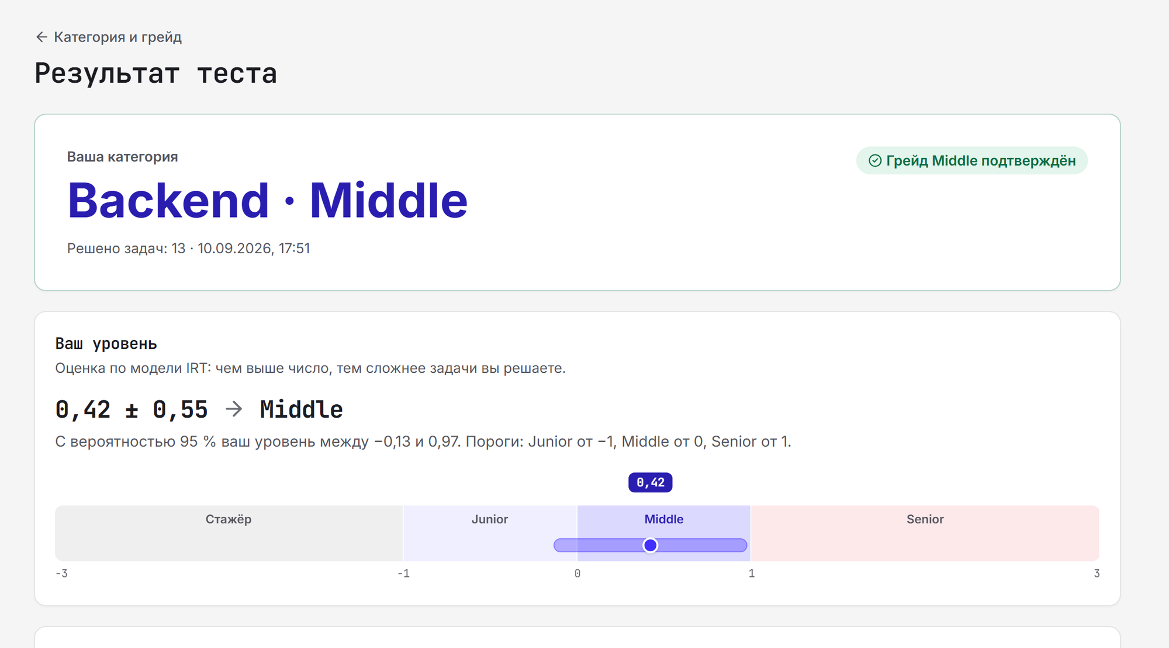
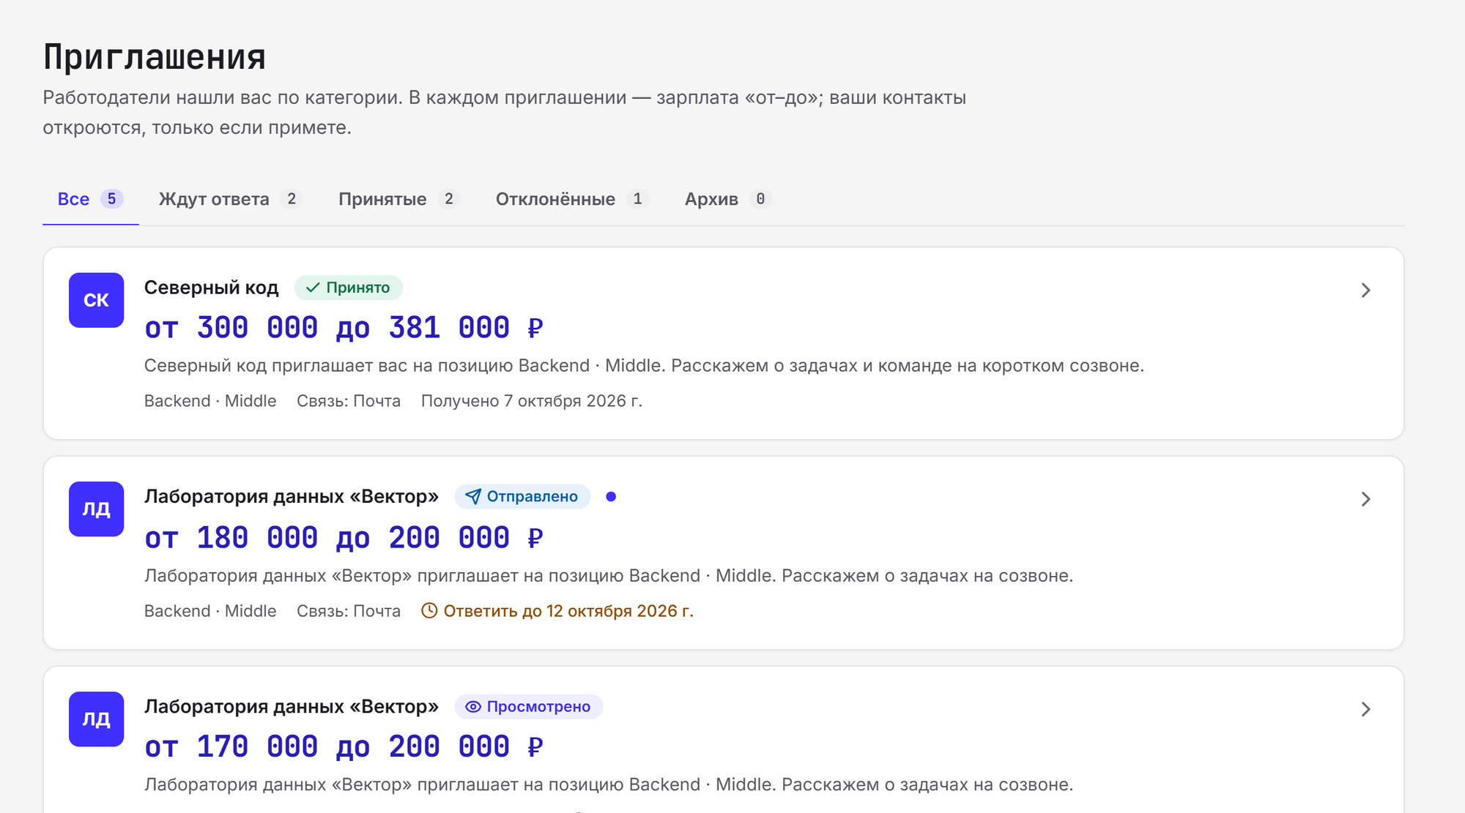
ЭКРАНЫ СОИСКАТЕЛЯ
159-194-200-243.sslip.io
159-194-200-243.sslip.io
Результат теста
Категория, уровень с интервалом, сильные и слабые темы. Правильные ответы не показываем — банк не утекает.
Приглашения
Компания и вилка «от–до» видны сразу. Принять — откроются контакты, отклонить — с причиной.

Slide 9
ПУТЬ РАБОТОДАТЕЛЯ
1 Описывает потребность формой или фразой: «нужен сеньор на Go, удалёнка, 300–400к»
Работодатель приходит сам
Не ждёт откликов, а выбирает из категорий, подтверждённых тестом и ФСП.
Сразу называет зарплату — кандидат видит условия до разговора.
Контакты кандидата открываются только после его согласия.
2 Видит рекомендованные категории: основная, грейд ±1, смежные
3 Получает подборку: счёт и причины «почему в подборке»
4 Приглашает с вилкой «от–до»; квота — 20 активных приглашений
5 Кандидат принял → обе стороны видят контакты

Slide 10
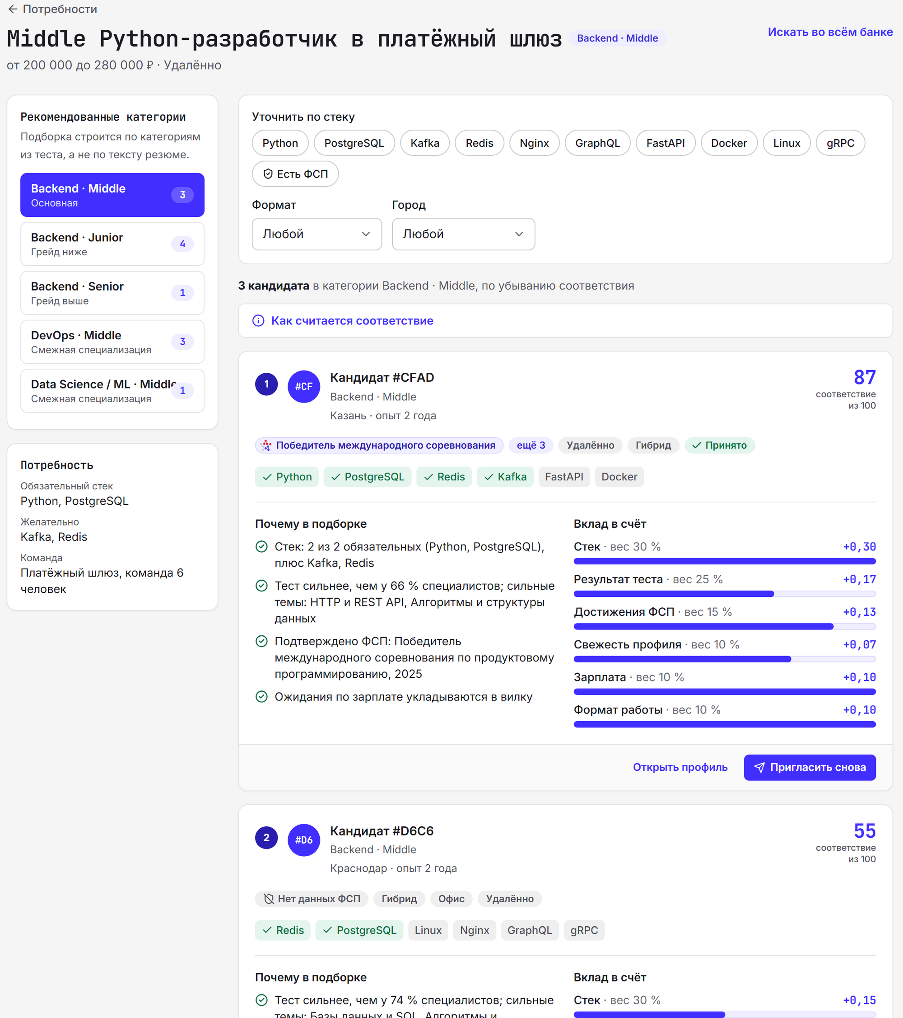
ПОДБОРКА С ОБЪЯСНЕНИЕМ
Экран стенда: потребность «Middle Python-разработчик в платёжный шлюз»
Подборка строится по категориям из теста, а не по тексту резюме
Соседние категории с числом кандидатов — расширить поиск в один клик
Счёт 0–100 и вклад каждого из 6 факторов
2–4 причины текстом: стек, сила теста, подтверждение ФСП, зарплата
Фильтры по стеку, ФСП, формату и городу не теряют подборку
До согласия — «Кандидат #CFAD», без ФИО и контактов
Notes:
Показать на стенде: /recruiter/needs/1 — категории слева, подборка с полосками вклада справа.

Slide 11
МЕХАНИКА ТЕСТА
01
02
03
04
Шаблон, а не текст
Сложность измерена
Тест адаптивный
Честный грейд
192 шаблона: 6 направлений × 32. Каждый даёт от 50 вариантов — свои числа, код и порядок ответов
Модель IRT (2PL): у шаблона сложность b и различающая сила a. Старт — от эксперта, потом пересчёт по ответам
Следующая задача — под текущую оценку уровня. 6–20 задач, остановка по точности оценки
Грейд по порогам уровня. Принудительно не понижаем. Смена — не чаще раза в 90 дней, повтор — через 30
Notes:
Нейросеть только предлагает черновики шаблонов по тексту вакансии; оценку она не делает.

Slide 12
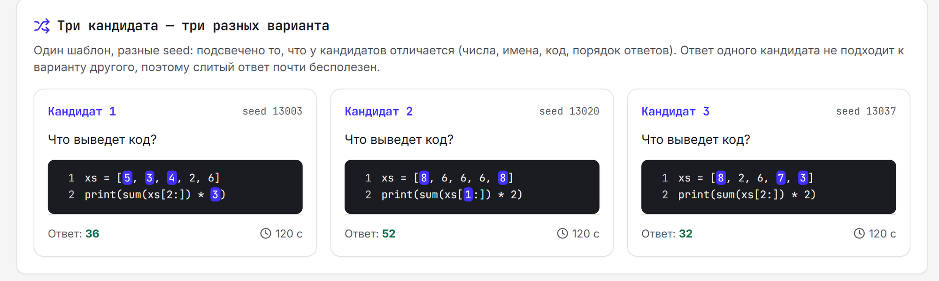
ТЕСТ НЕЛЬЗЯ «СЛИТЬ»
Свой вариант каждому
Слитый ответ подходит к чужому варианту лишь случайно: завышение у читеров 85% → 14% при фоне 10%
Детектор утечек
Ловит задачи «слишком верно и слишком быстро»: точность 100%, полнота 94%. Флаг — у админа
Симуляция: 1000 кандидатов, слито 20% банка, 10% «читеров», seed 20261011
Банк задач на стенде: один шаблон — три кандидата — три варианта

Slide 13

МЕХАНИКА ПОДБОРА
Счёт = Σ фактор × вес
Категория уже задаёт направление и грейд, внутри неё главное — стек и сила теста. Веса меняет админ без релиза
Объяснимость
У каждого кандидата разбивка по факторам и 2–4 причины текстом
Нет истории ФСП — нет штрафа
Фактор ФСП = 0, остальные считаются как обычно
Приглашение — ценный ресурс
Квота 20 активных; вилку ниже ожиданий кандидата не отправить; отказ — с причиной
Notes:
Веса по умолчанию: стек 0,30, тест 0,25, ФСП 0,15, свежесть, зарплата и формат по 0,10.

Slide 14

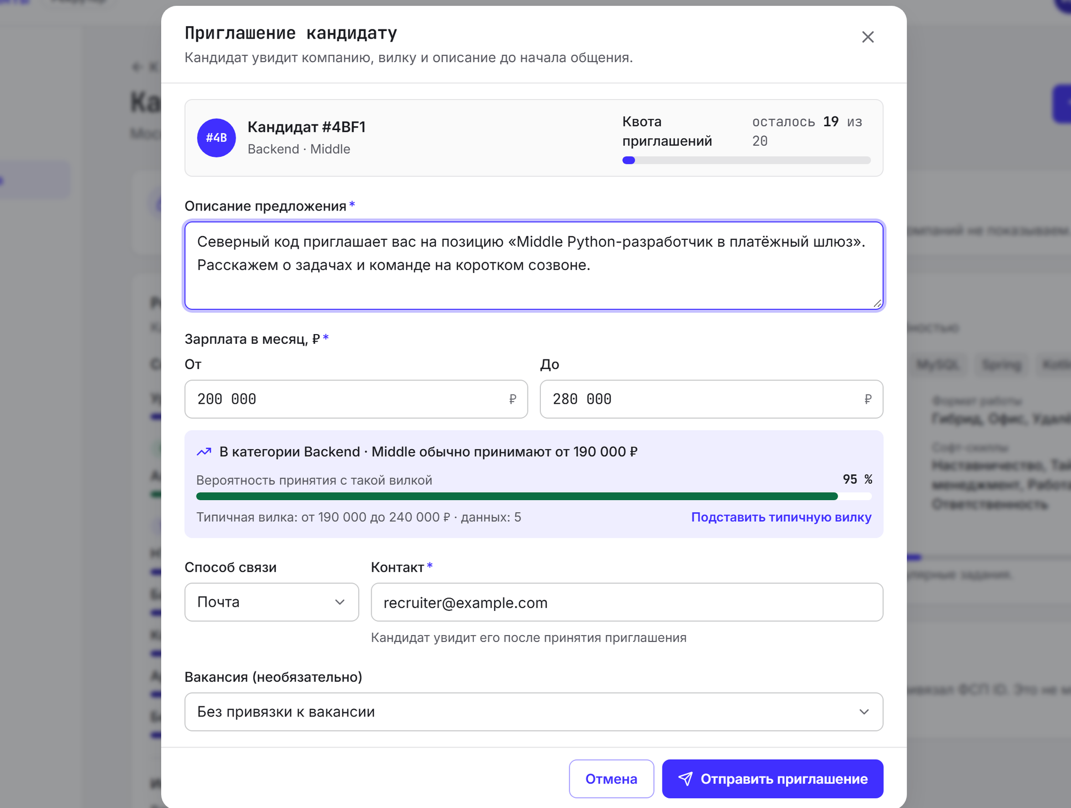
ПРИГЛАШЕНИЕ С ВИЛКОЙ
Вилка «от–до» обязательна
Ниже ожиданий кандидата отправить нельзя, а сумма ожиданий при этом не раскрывается
Рыночная подсказка
«Обычно принимают от …» и вероятность принятия с введённой вилкой
Контакты — после «да»
Кандидат принял → обе стороны видят контакты, событие в журнале. Срок ответа — 7 дней

Slide 15
ФСП ID И РЕЕСТР ДОСТИЖЕНИЙ
01
Вход через ФСП ID
04
Без истории — не минус
Keycloak, OpenID Connect + PKCE; номер участника — в поле fsp_id токена
Тест и категория не зависят от ФСП; работодатель видит «Нет данных ФСП»
02
Реестр достижений
05
Минимум данных
Дисциплина, уровень, место и размер зачёта, дата, роль в команде, протокол
Не берём дату рождения, документы и контакты — только нужное для подбора
03
ФСП-скор и бейджи
06
Работает без ФСП
Свежие и высокие результаты весят больше; скор — 15% счёта в подборке
API реестра пока нет — подняли свой мок по нашему контракту; при сбое — кэш
Notes:
Организаторы не дали API ФСП — обе части (ФСП ID и реестр) подняты у нас по реальным протоколам.

Slide 16
ВАЛИДАЦИЯ
Тест восстанавливает уровень
Корреляция с истинным уровнем 0,945; грейд точно — 78,4%, промах больше чем на грейд — 0%
Стабильность при повторе
То же решение по заявленному грейду — 86,4%; тот же грейд — 67,9% (73,6% при тесте до 20 задач)
Разбор текстов
PDF-резюме: поля верны на 5 из 5 образцов; потребности — 12 из 12; вакансии → темы — 25 из 25
Синтетика с известной правдой. Цифры подбора — предварительные (прогон 07.10)
Notes:
Метрики теста — docs/testing/engine.md (seed 20261011). Подбор — черновой прогон трека валидации, сверить с docs/validation/report.md после слияния. Жюри может проверить свой CSV пар: POST /api/eval/matching.

Slide 17
АРХИТЕКТУРА И БЕЗОПАСНОСТЬ
Браузер: соискатель · рекрутер · админ
адаптивная вёрстка
Безопасность и 152-ФЗ
• Согласие на обработку ПДн и отдельное — на публикацию профиля
• До принятия приглашения профиль обезличен
• Пароли — scrypt с солью; JWT 15 минут, refresh в httpOnly cookie с ротацией
• Права по ролям проверяются на бэкенде в каждом методе
• Журнал: раскрытие контактов, смена грейда, блокировки
• Ключ ответа, id шаблона и seed не покидают сервер
Caddy 2 — HTTPS, статика React SPA, прокси /api
Keycloak 25
ФСП ID, OIDC
backend · FastAPI
Python 3.12 · модули: auth, testing, matching, invitations, fsp, nlp, admin, eval
Реестр ФСП (мок)
API + вебхук
Mailpit
письма, SMTP
LLM API
необязательно
PostgreSQL 16
Docker Compose · OpenAPI · бэкенд без состояния, масштабируется копиями
Стенд: 2 vCPU / 4 ГБ, лимит контейнеров ≈ 2,4 ГБ

Slide 18
БИЗНЕС-МОДЕЛЬ И МАРКЕТИНГ
01
02
03
Кто платит
Ценность
Каналы
Работодатель: доступ к банку кандидатов и пакеты приглашений. Кандидату — бесплатно. Модель — гипотеза, проверяем на пилоте
Работодатель экономит время техспециалистов на отсеве. Кандидат получает предложения с зарплатой без рассылки резюме. ФСП — карьерный трек для участников
Сообщество и соревнования ФСП, вход через ФСП ID. Вузы и IT-кружки. IT-компании — партнёры и спонсоры соревнований ФСП
Notes:
Цифр рынка не приводим: модель монетизации — гипотеза для проверки на пилоте.

Slide 19

РАЗВИТИЕ ПОСЛЕ ХАКАТОНА
Реестр ФСП. Реальная интеграция: сервисный токен, вебхук, ночная синхронизация
Банк 120+ шаблонов на направление — тест короче и стабильнее, включаем контроль показов задач
Калибровка на живых ответах: сложность задач и пороги грейдов
ATS работодателей: исходящие вебхуки и API-токен компании
Антифрод: подтверждение домена и ИНН, ограничения для новых компаний, скоринг надёжности
Пилот с компаниями — партнёрами ФСП, замер конверсии «приглашение → принятие»

Slide 20
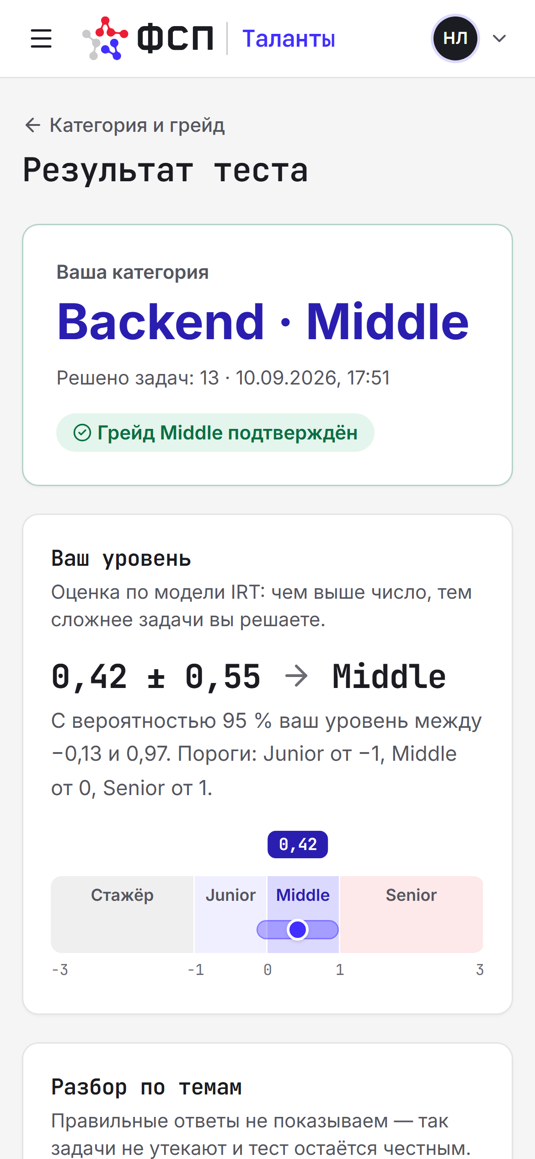
ПОПРОБУЙТЕ САМИ
Стенд
https://159-194-200-243.sslip.io
Swagger: https://159-194-200-243.sslip.io/api/docs
Репозиторий
https://github.com/Vadik145-beep/fsp-talent
Демо-входы, пароль demo1234
recruiter@example.com — рекрутер
candidate@example.com — соискатель с ФСП ID
candidate.nofsp@example.com — без истории ФСП
admin@example.com — администратор
Контакты команды: [Telegram капитана] · [почта]
Мобильная версия

